Slide 1
Муниципальное дошкольное образовательное учреждение детский сад компенсирующего вида № 266
Методическое пособие по развитию речи
«Разноцветная книга осени»
Разработал: логопед-дефектолог
Черных А.Ю.

Slide 2
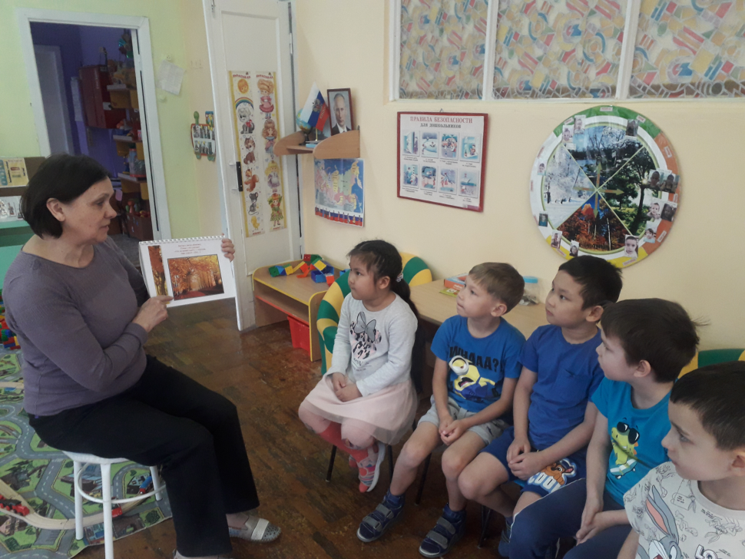
Методическое пособие по развитию речи и ознакомлению с окружающим миром «Разноцветная книга осени»
Цель: закрепление и обогащение представлений дошкольников об осени как о времени года.

Slide 3
Задачи:
Коррекционно-образовательные
обобщить и систематизировать представления детей об осенних изменениях в природе, взаимосвязях живой и неживой природы осенью;
расширить и обогатить словарный запас;
совершенствовать умение составлять небольшой описательный рассказ;
закрепить знания детей о труде в осенний период.
Коррекционно-развивающие
развитие памяти, внимания;
развитие воображения и фантазии;
развитие логического и наглядно-образного мышления;
развитие речи;
Коррекционно-воспитательные
воспитывать познавательный интерес;
воспитывать положительное отношение к деятельности;
воспитывать у детей бережное отношение к природе.

Slide 4
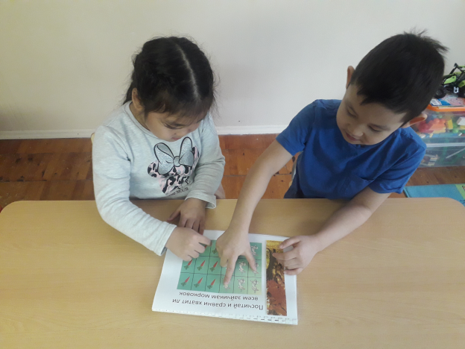
Игры и упражнения представленные в пособии:
Загадки;
Пальчиковая гимнастика по теме;
Физкультминутка;
Дыхательная гимнастика:
Артикуляционные и мимические упражнения;
Стихи;
«Четвертый лишний;
«Назови одним словом»

Slide 5
Планируемый результат:
Дети знают и называют характерные признаки осени и осенних явлений;
Проявляют интерес к миру природы, наблюдают делают выводы, умозаключения, устанавливают причинно-следственные связи между природными явлениями;
Составляют описательные рассказы по теме осень.

Slide 6
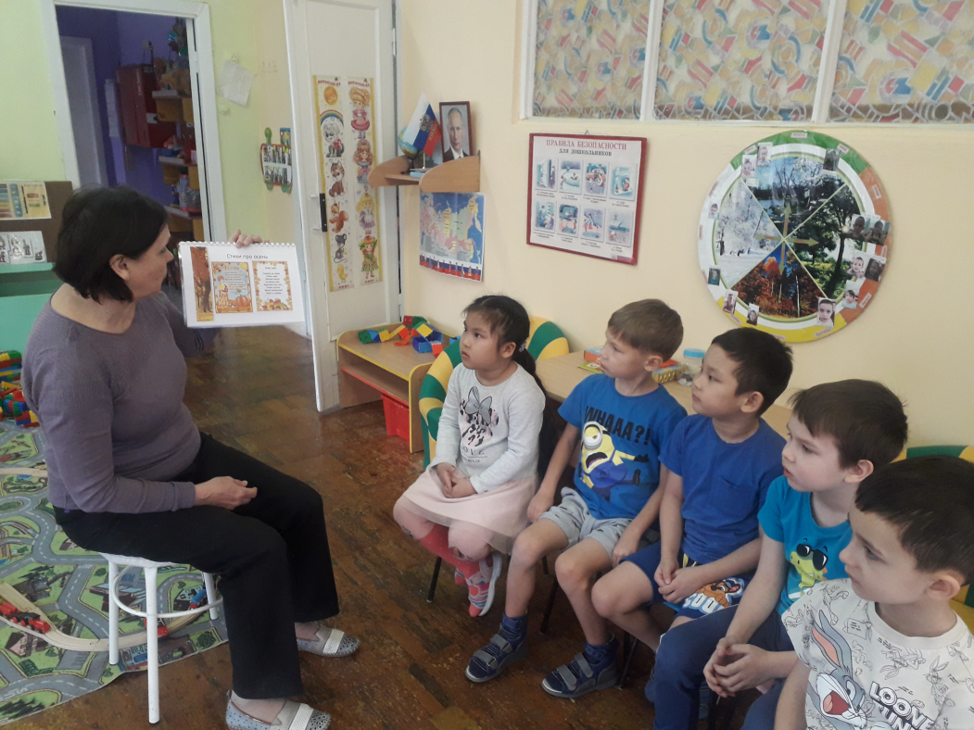
Способы применения пособия

Slide 7
Листья с веток облетают, Птицы к югу улетают. «Что за время года?» — спросим. Нам ответят: «Это...»

Slide 8
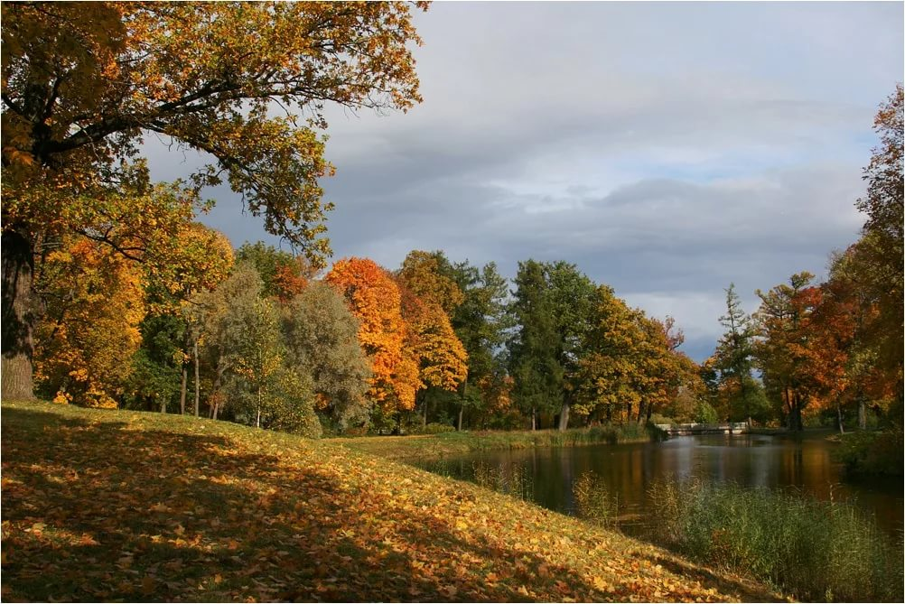
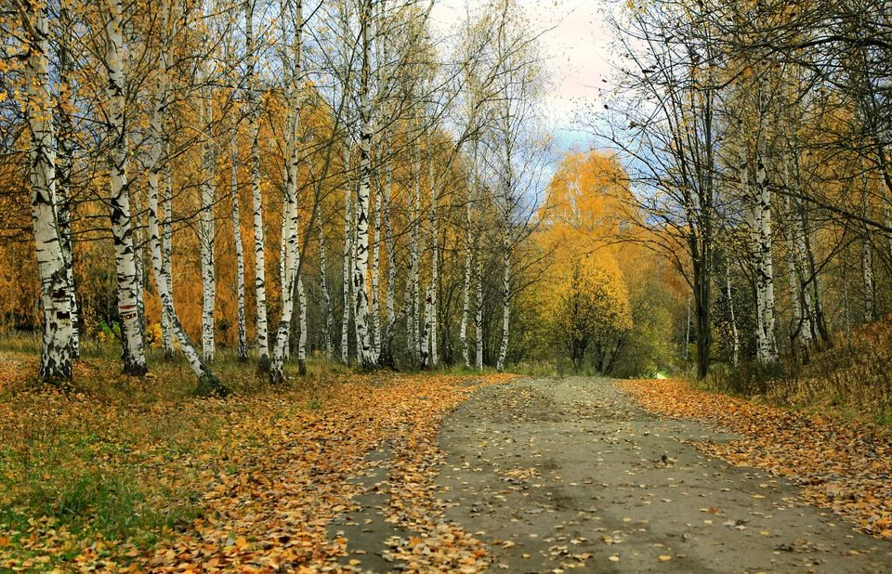
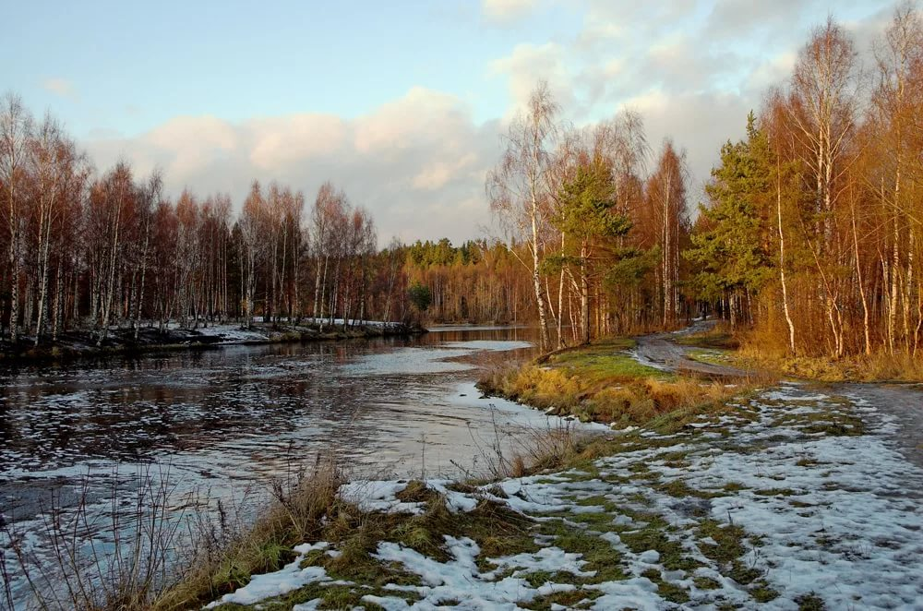
Три месяца осени
Сентябрь
Октябрь
Ноябрь

Slide 9
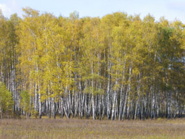
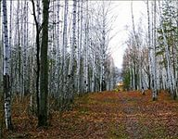
На какие периоды делится осень? (Ранняя и поздняя). Расскажите о ранней и поздней осени.

Slide 10
Пальчиковая гимнастика «Осень»
Ветер северный подул: "С-с-с-с", (дуем)
Все листочки с веток сдул. (пошевелить пальчиками и подуть на них)
Полетели, закружились и на землю опустились (помахать ручками в воздухе)
Дождик стал по ним стучать
Кап-кап-кап, кап-кап-кап!" (постучать пальцами правой руки по ладошке левой руки)
Град по ним заколотил, (щепотью правой руки постучать по левой ладошке)
Листья все насквозь пробил. (постучать кулачком правой руки по левой ладошке)
Снег потом припорошил, (плавные движения кистями рук вперёд- назад)
Одеялом их накрыл. (положить правую ладонь на левую)

Slide 11
Физкультминутка
Мы листики осенние, (Плавное покачивание руками вверху над головой.) На ветках мы сидим. Дунул ветер — полетели. (Руки в стороны.) Мы летели, мы летели И на землю тихо сели. (Присели.) Ветер снова набежал И листочки все поднял. (Плавное покачивание руками вверху над головой.) Закружились, полетели И на землю снова сели. (Присели.)

Slide 12
Дыхательное упражнение
Осенние листочки на веточках висят, Осенние листочки детям говорят – Рябиновые: А-а-а! Осиновые: И-и-и! Кленовые: О-о-о! Дубовые: У-у-у!
Дует легкий ветерок – Ш-ш-ш! Ш-ш-ш! И качает так листок – Ш-ш-ш! Ш-ш-ш! Дует сильный ветерок – Ш-ш-ш! Ш-ш-ш! И качает так листок – Ш-ш-ш! Ш-ш-ш!

Slide 13
1.Упражнение на дыхание:
«Дождик»--И.п.: о.с. 1 — попеременно выставлять прямые руки вперед — «ловить капли» (вдох); 2 — на выдохе произносить: « Кап-кап-кап!»; 3 — попеременно выставлять прямые руки вперед — «ловят капли» (вдох); 4 — на выдохе произносить: «Так-так-так!». Повторить 3—4 раза.
2. Массаж биологически активных точек лица «Осенью»
Вдруг закрыли небо тучи - ребром ладони растирают лоб
Начал капать дождь колючий – кончиками пальцев массаж щек.
Долго дождик будет плакать - массажируем ушки
Разведет повсюду слякоть – кулачками потирают крылья носа.

Slide 14
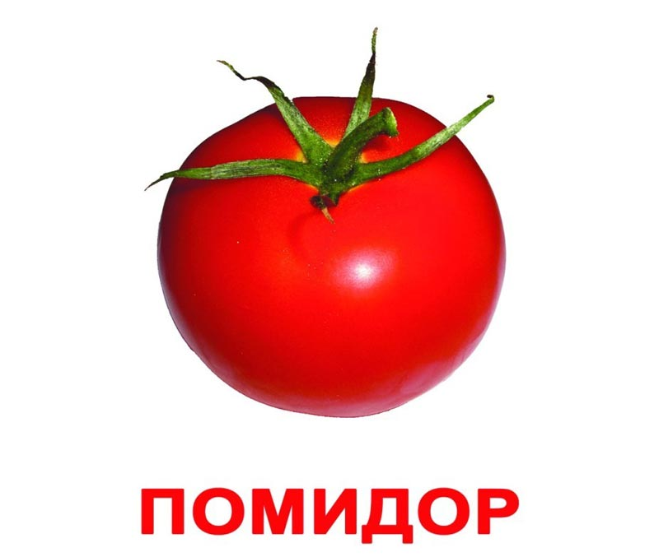
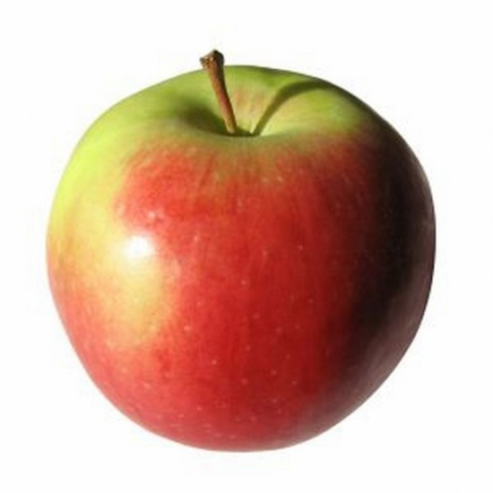
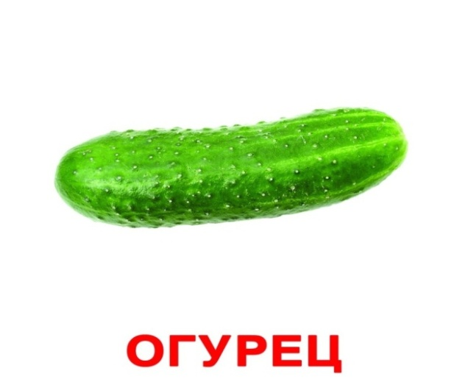
Давайте поиграем! Что здесь лишнее?

Slide 15
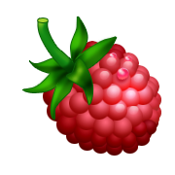
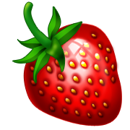
«Назови одним словом «

Slide 16
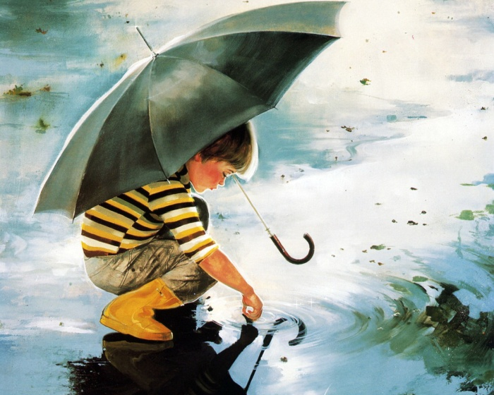
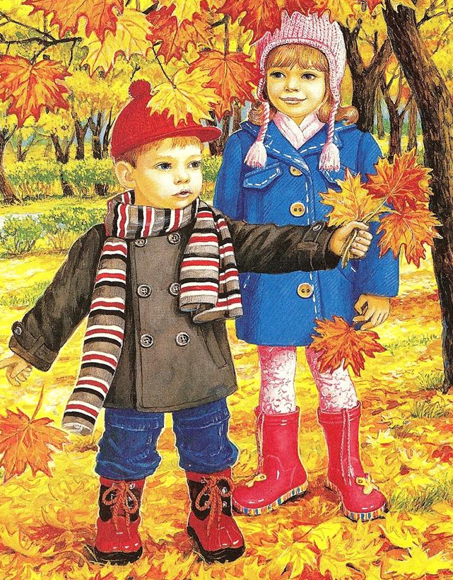
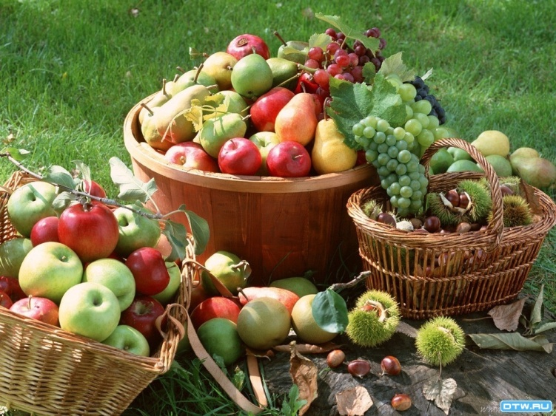
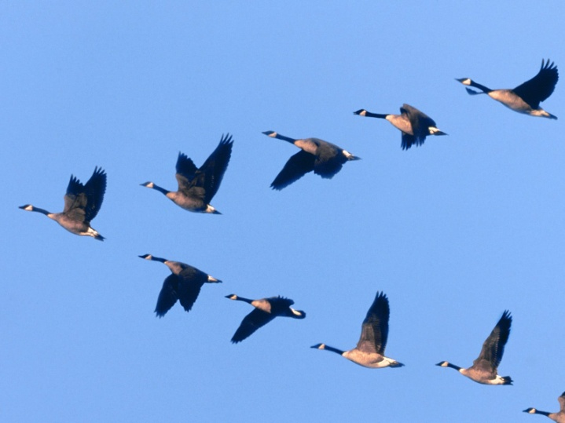
Назови все признаки осени

Slide 17
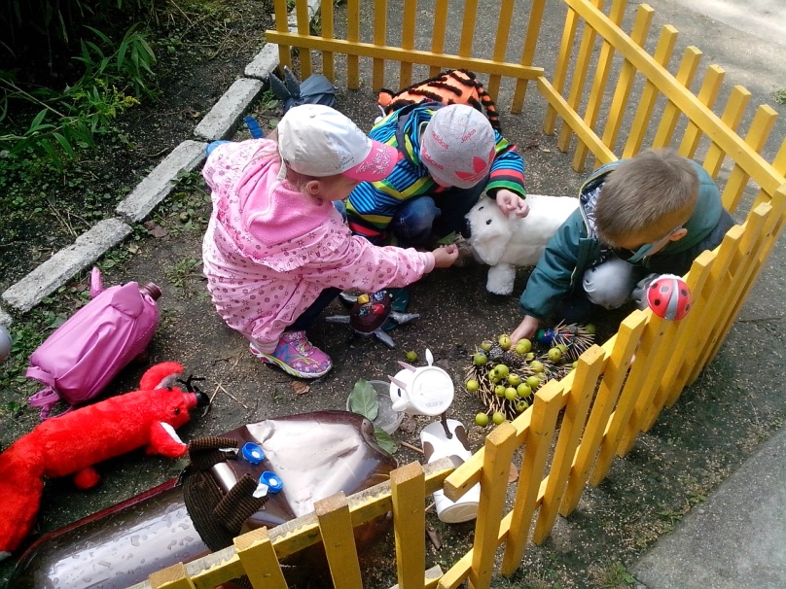
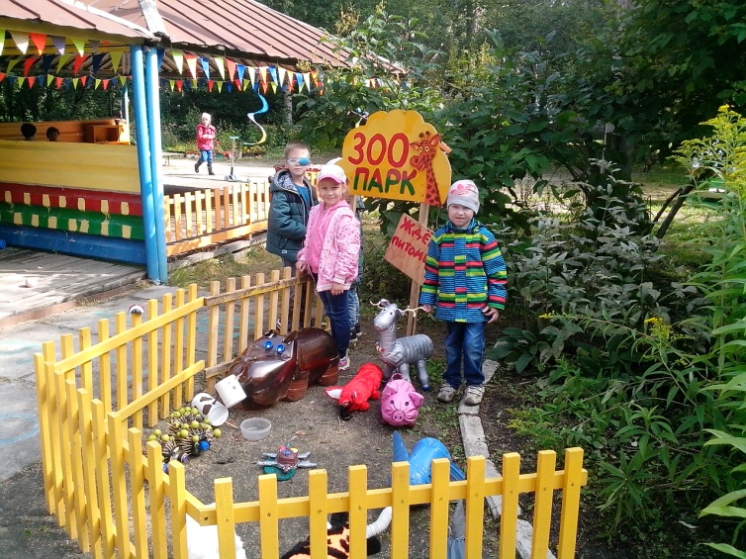
Приглашаем вас в наш осенний зоопарк

